Slide 1
Expresionismus
ve výtvarném umění
Křižovatky umění - přelom 19. a 20. století
Expresionismus ve výtvarném umění
Předmět: Umění a kultura
Ročník: 3.
Anotace: Prezentace s výkladem a obrazovým materiálem
Klíčová slova: Expresionismus, Edvard Munch,, vyjádření psychických stavů, stupňování výrazu, nadsázka, barva, německý expresionismus
Autor: Mgr. Ivana Spurná
Datum: 23. 1. 2013
Škola: Gymnázium Jana Opletala, Litovel

Slide 2
Expresionismus
Pozorně si prohlédněte následující obraz a pokuste se sdělit:
své pocity z motivu
Co vás zaujalo a proč?
Co se snažil autor sdělit?
Jaké prostředky použil autor ke svému sdělení?
Zdroj: [online]. [cit. 2013-01-23]. Do stupné na WWW:
<http://en.wikipedia.org/wiki/File:The_Scream.jpg>

Slide 3
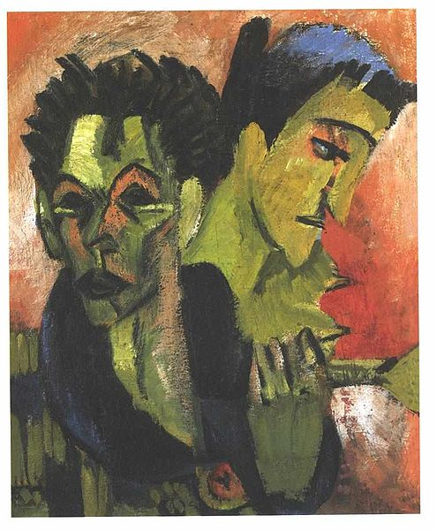
Expresionismus
snaha o vyjádření vnitřních psychických stavů
umění neklidu, nepokoje
hledání pravdy
stupňování výrazu:
barevná a tvarová nadsázka
deformace tvaru
kontrast, práce s barvou
silné barvy
odklon od skutečnosti
Obr. 1

Slide 4
Expresionismus
lat. expressio = výraz
odcizení
spontánní barevná a světelná působivost
zjednodušení nebo dokonce ztráta všech forem
názor na společnost, kritika společnosti

Slide 5
Počátky expresionismu: konec 19. století
Malíři zařazování do postimpresionismu
Vincent van Gogh
Paul Gauguin

Slide 6
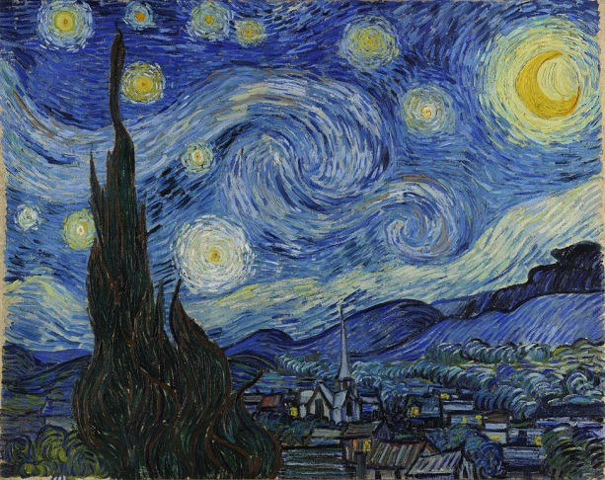
Vincent van Gogh, 1853-1890
Hvězdná noc, 1890
Obr. 2

Slide 7
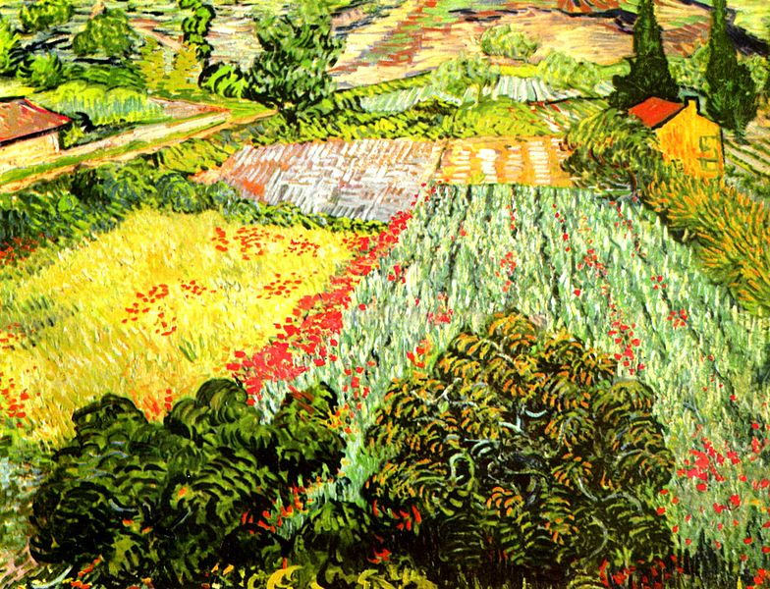
Vincent van Gogh
Jasné, živé barvy
Výrazný rukopis
Tahy štětcem
Odraz jeho psychického stavu
Obr. 3
Pole s vlčími máky, 1889

Slide 8
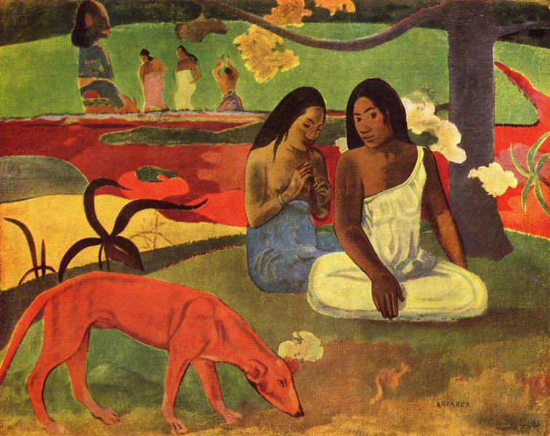
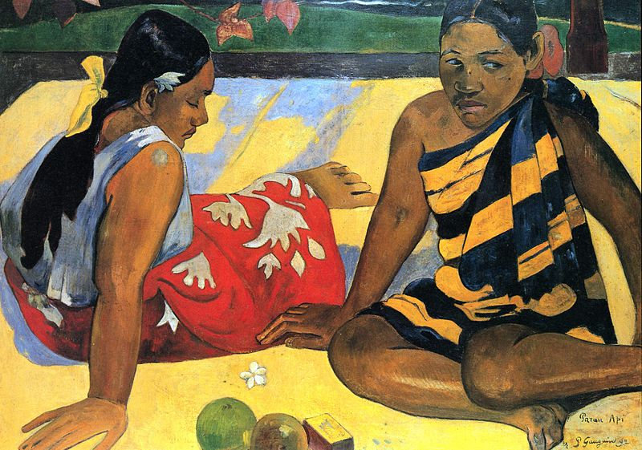
Paul Gauguin 1848-1903
Obr. 4
Obr. 5
Radost, 1892
Tahiťanky na pláži, 1891

Slide 9
Počátky expresionismu
Edvard Munch (1863 – 1944), Norsko
Výkřik, 1893
Tanec života, 1899-1900
Madona, 1894-95
Puberta, 1894
Popel, 1894
Polibek, 1897
Téma
Smrt
Osamělost
Melancholie
Úzkost z nepřátelské přírody
Láska x utrpení
Osobní zkušenost, prožitky
Vliv na:
Die Brücke
pražská skupina Osma

Slide 10
Počátky expresionismu
James Ensor 1860-1949, Belgie
Zdroj: [online]. [cit. 2013-01-23]. Dostupný na WWW:
<http://en.wikipedia.org/wiki/James_Ensor#Art>

Slide 11
Německý expresionismus Die Brücke
Drážďany, 1905 - 1913
Ernst Ludwig Kirchner
Karl Schmidt-Rottluff
Emil Nolde
Témata: krajina a člověk
Myšlenka uměleckého společenství

Slide 12
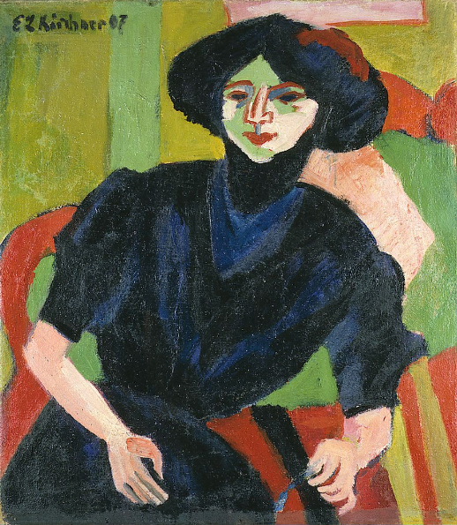
Die Brücke
Ernst Ludwig Kirchner
Portrét ženy, 1911
Obr. 6

Slide 13
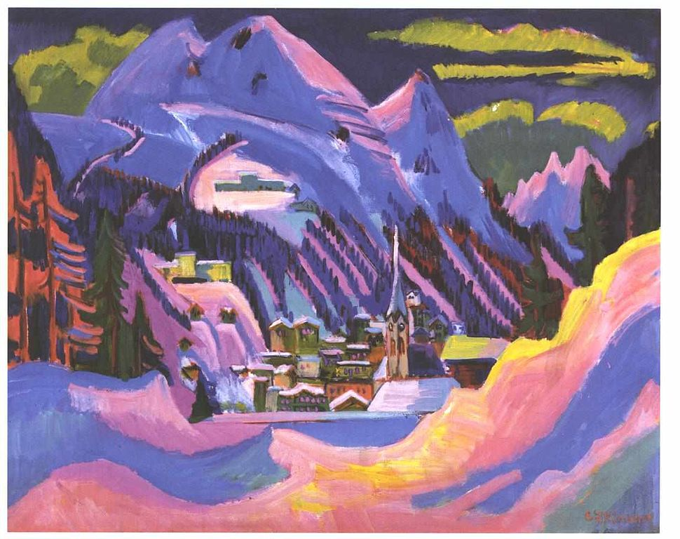
Die Brücke
Ernst Ludwig Kirchner
Davos ve sněhu
Obr. 7

Slide 14
Německý expresionismus Der Blaue Reiter
Mnichov, 1911
Vasilij Kandinskij
Franz Marc, Alexej Javlenskij, Paul Klee, Auguste Macke, Alfred Kubin
Expresivní abstrakce
předměty redukovány tvarově i barevně, nahrazovány barevnou skvrnou a lineárními prvky
psychologické působení barev

Slide 15
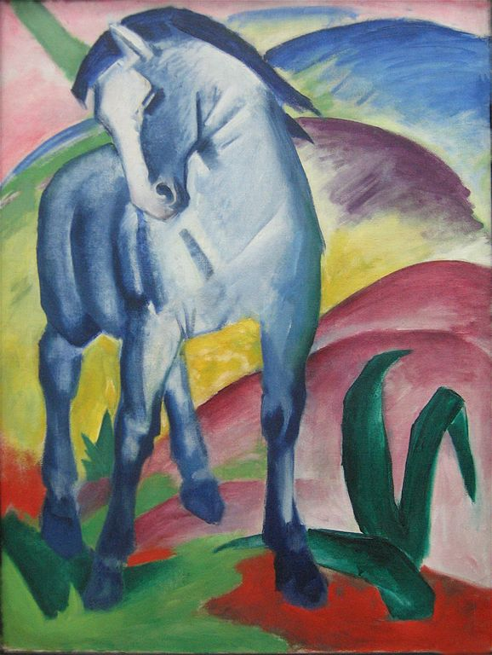
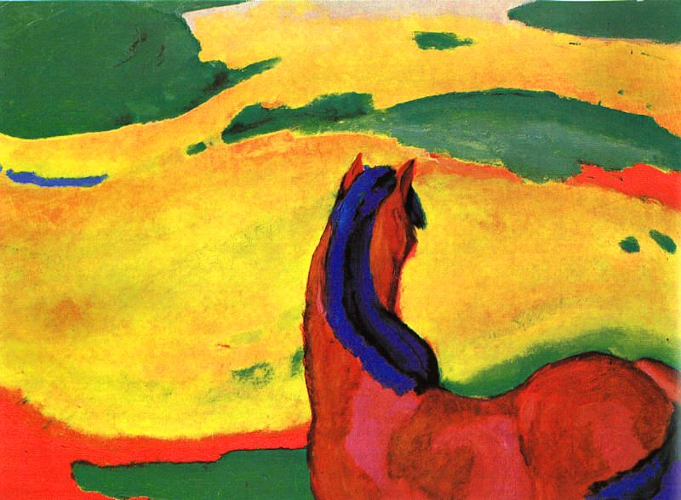
Der Blaue Reiter
Obr. 9
Franz Marc
Modrý kůň, 1911
Kůň v krajině, 1910
Obr. 8

Slide 16
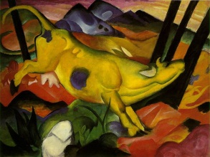
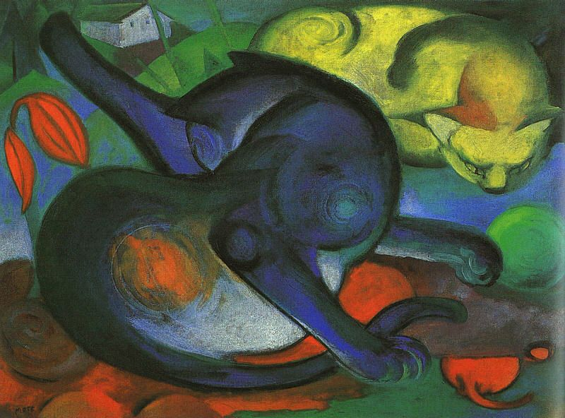
Der Blaue Reiter
Obr. 10
Obr. 11
Franz Marc
Žlutá kráva, 1911
Dvě kočky, modrá a žlutá, 1912

Slide 17
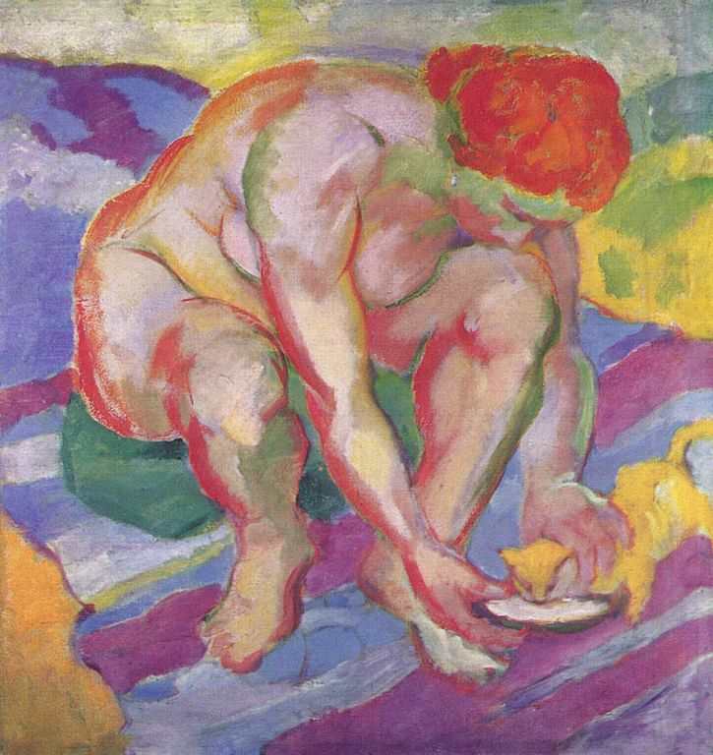
Der Blaue Reiter
Franz Marc
Nahá žena s kočkou, 1910
Obr. 12

Slide 18
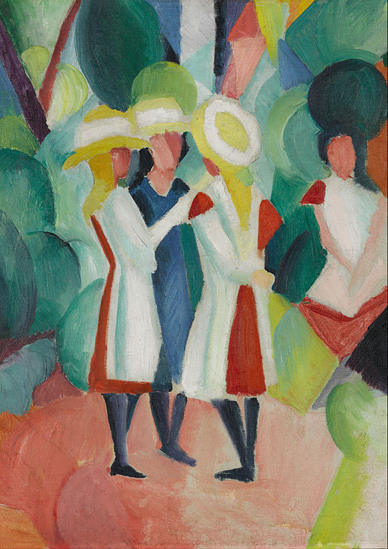
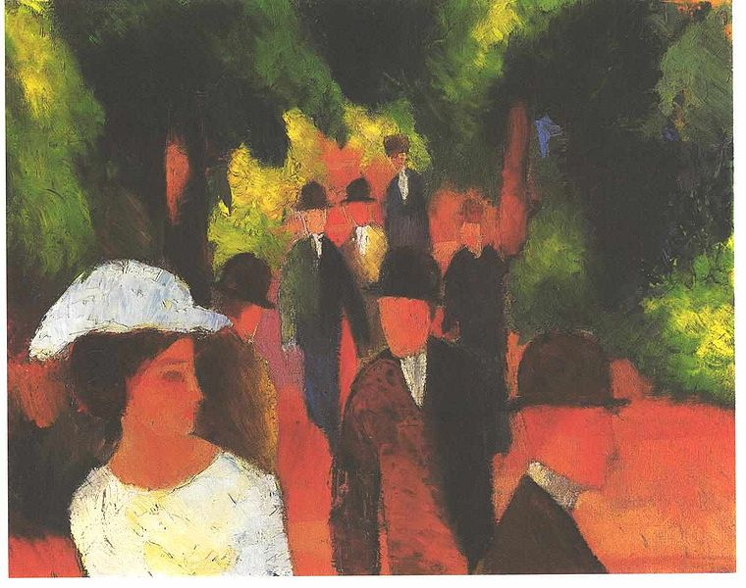
Der Blaue Reiter
Obr. 14
August Macke
Tři dívky ve žlutých slamácích, 1913
Promenáda, 1914
Obr. 13

Slide 19
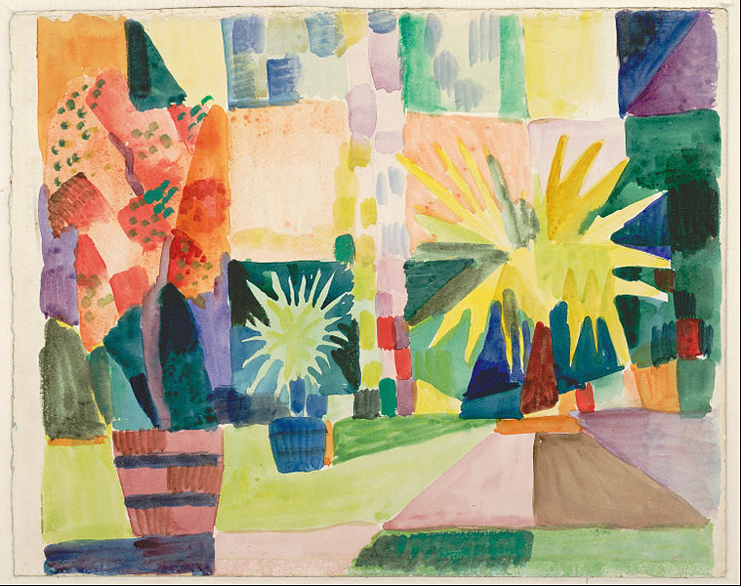
Der Blaue Reiter
August Macke
Zahrada u jezera Thun, 1914
Obr. 15

Slide 20
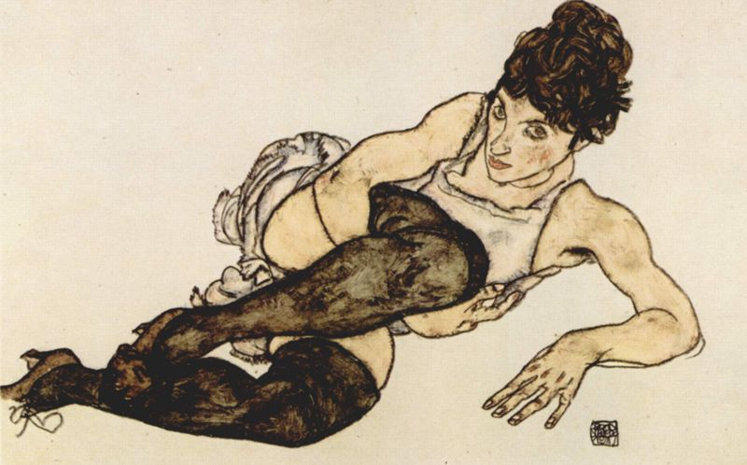
Rakouský expresionismus
Oskar Kokoschka
Egon Schiele
Egon Schiele, 1890-1918
Obr. 16

Slide 21
Čechy - Skupina Osma
Malíři mladé generace
V. Beneš, E. Filla, B. Kubišta, A. Procházka,
B. Feigel, O. Kubin, W. Nowak, E. A. Pittermann
Dvě společné výstavy 1907, 1908
Ovlivněni tvorbou E. Muncha a něm. expresionistů

Slide 22
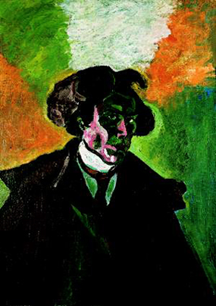
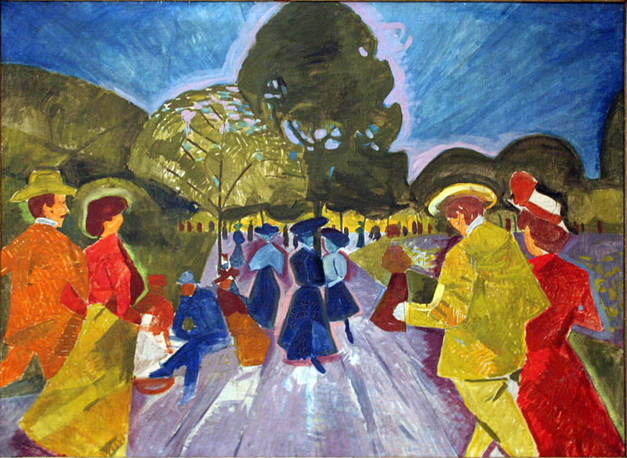
Osma Bohumil Kubišta 1884-1918
Obr. 17
Obr. 18
Autoportrét, 1908
Promenáda v Riegrových sadech, 1908

Slide 23
Exprese je ukrytá v tahu štětcem
Soutine

Slide 24
Děkuji za pozornost

Slide 25
Citace
MRÁZ, Bohumír. Dějiny výtvarné kultury. 3. 1. vyd. Praha: IDEA SERVIS, 2000, 220 s. ISBN 80-85970-31-7.
BERNHARD, Marianne. Universální lexikon umění: architektura, fotografie, grafika, malířství, osobnosti, sochařství, umělecká řemesla. 2. uprav. vyd. Překlad Otakar Mohyla. Praha: Grafoprint-Neubert, 1996, 491 s. ISBN 80-717-6393-4.
Periodikum
Největší malíři: život, inspirace a dílo. č. 110. s. 8. ISSN 1212-8872.
Edvard Munch: Výkřik [online]. [cit. 2013-01-23]. Do stupné na WWW:
< http://en.wikipedia.org/wiki/File:The_Scream.jpg>
James Ensor [online]. [cit. 2013-01-23]. Dostupný na WWW: <http://en.wikipedia.org/wiki/James_Ensor#Art>

Slide 26
Obrazový materiál
Zdroj: [online]. [cit. 2013-01-23]. Dostupný pod licencí Public Domain na WWW:
<http://commons.wikimedia.org/wiki/File:Kirchner_-_Selbstbildnis_Doppelbild.jpg>
<http://commons.wikimedia.org/wiki/File:Van_Gogh_-_Starry_Night_-_Google_Art_Project.jpg>
<http://commons.wikimedia.org/wiki/File:Vincent_Willem_van_Gogh_019.jpg>
<http://commons.wikimedia.org/wiki/File:Paul_Gauguin_006.jpg>
<http://commons.wikimedia.org/wiki/File:Paul_Gauguin_144.jpg>
<http://commons.wikimedia.org/wiki/File:Ernst_Ludwig_Kirchner_-_Portrait_of_a_Woman.jpg>
<http://commons.wikimedia.org/wiki/File:Kirchner_-_Davos_im_Schnee.jpg>
<http://commons.wikimedia.org/wiki/File:Franz_Marc_Blaues_Pferd_1911.jpg>
<http://commons.wikimedia.org/wiki/File:Marc-horse_in_a_landscape.jpg>
<http://commons.wikimedia.org/wiki/File:Franz_Marc-The_Yellow_Cow-1911.jpg>
<http://commons.wikimedia.org/wiki/File:Franz_Marc-Two_Cats,Blue_and_Yellow(Zwei_Katzen,_blau_und_gelb)_(1912).jpg>
<http://commons.wikimedia.org/wiki/File:Franz_Marc_001.jpg>
<http://commons.wikimedia.org/wiki/File:August_Macke_-_Three_girls_in_yellow_straw_hats_I_-_Google_Art_Project.jpg>
<http://commons.wikimedia.org/wiki/File:Macke_-_Promendade.jpg>
<http://commons.wikimedia.org/wiki/File:August_Macke_-_Garden_on_Lake_Thun_(Pomegranate_Tree_and_Palm_in_the_Garden),_1914_-_Google_Art_Project.jpg>
<http://commons.wikimedia.org/wiki/File:Egon_Schiele_020.jpg>
<http://commons.wikimedia.org/wiki/File:Bohumil_Kubi%C5%A1ta.jpg>
<http://commons.wikimedia.org/wiki/File:Promenade_in_the_Rieger_gardens.jpg>

